Slide 1








Luyện từ và câu
Lớp 4

Slide 2





Khởi động

Slide 3






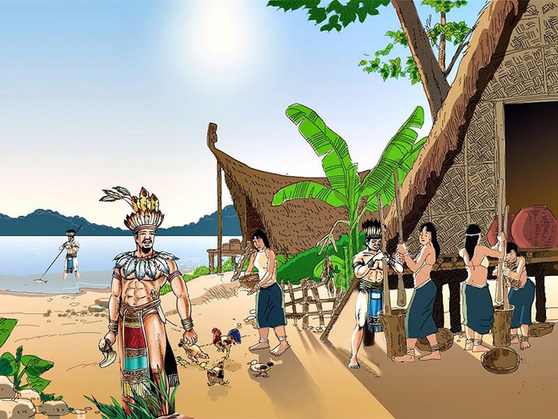
Tìm các danh từ có trong dòng thơ sau:
Vua Hùng một sáng đi săn
Trưa tròn bóng nắng nghỉ chân chốn này.

Slide 4


Các danh từ có trong dòng thơ sau là:
Vua Hùng một sáng đi săn
Trưa tròn bóng nắng nghỉ chân chốn này.

Slide 5
DANH TỪ
Viết hoa???
Không viết hoa???

Slide 6


Danh từ chung
Danh từ riêng

Slide 7




TÌM CÁC TỪ CÓ NGHĨA NHƯ SAU:
Dòng nước chảy tương đối lớn, trên đó thuyền bè đi lại được.
Người đứng đầu nhà nước phong kiến.
vua
sông
Dòng sông lớn nhất chảy qua nhiều tỉnh phía Nam nước ta.
Vị vua có công đánh đuổi giặc Minh, lập ra nhà Lê ở nước ta.
Cửu Long
Lê Lợi
Notes:
Click vào chữ song, vua, Cửu Long, Lê Lợi để chuyển qua slide giải thích.

Slide 8
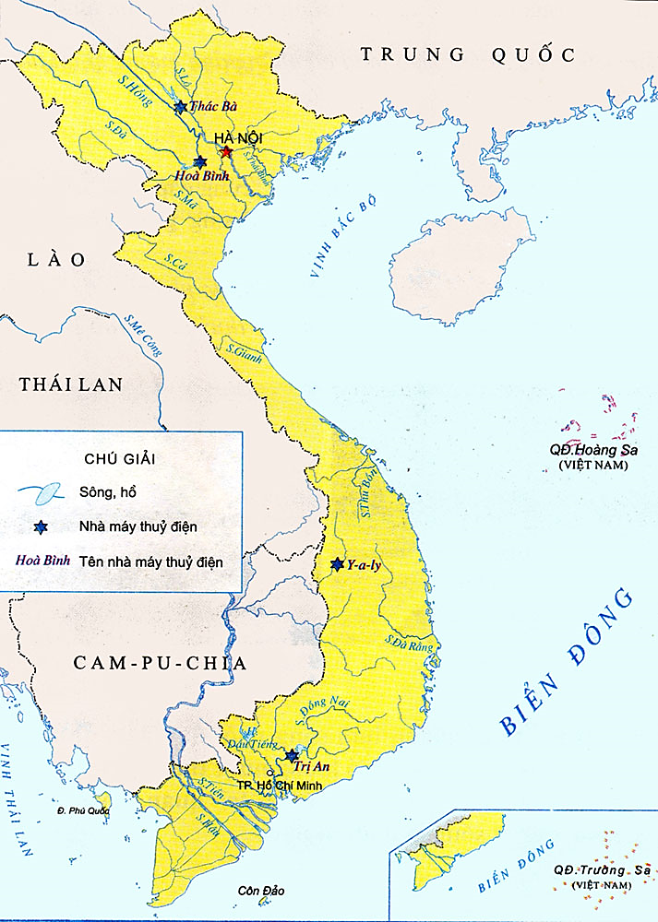



Việt Nam có hệ thống sông ngòi dày đặc.
Notes:
Bấm mũi tên để trở về

Slide 9
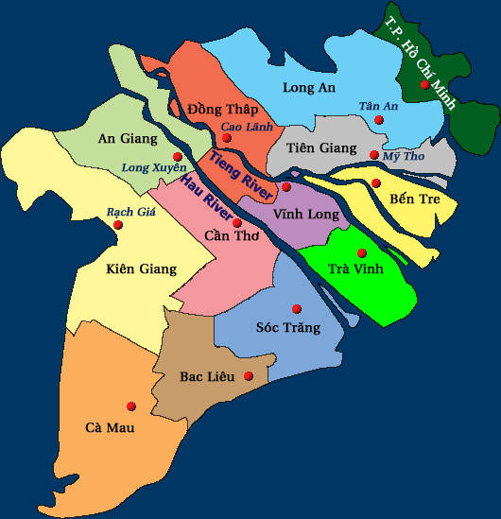
Sông Cửu Long trên bản đồ Việt Nam
Notes:
Bấm mũi tên để trở về

Slide 10
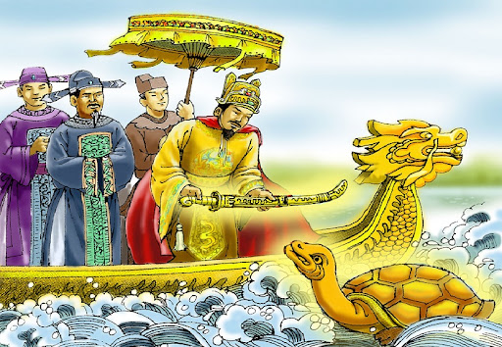
Lê Thái Tổ (Lê Lợi), là người khởi xướng khởi nghĩa Lam Sơn chiến thắng quân Minh trở thành vị vua đầu tiên của nhà Hậu Lê, triều đại lâu dài nhất trong lịch sử Việt Nam.
Notes:
Bấm mũi tên để trở về

Slide 11


sông
Tên chung để chỉ những dòng nước chảy tương đối lớn.
DANH TỪ CHUNG
vua
Tên chung chỉ người đứng đầu nhà nước phong kiến.

Slide 12
Cửu Long
Tên riêng của một dòng sông.
DANH TỪ Riêng
Lê Lợi
Tên riêng của một vị vua.

Slide 13


CÁCH THỂ HIỆN TRÊN VĂN BẢN
DANH TỪ CHUNG
DANH TỪ RIÊNG
Không viết hoa
(trừ trường hợp
nằm ở đầu câu)
Luôn luôn được viết hoa.

Slide 14
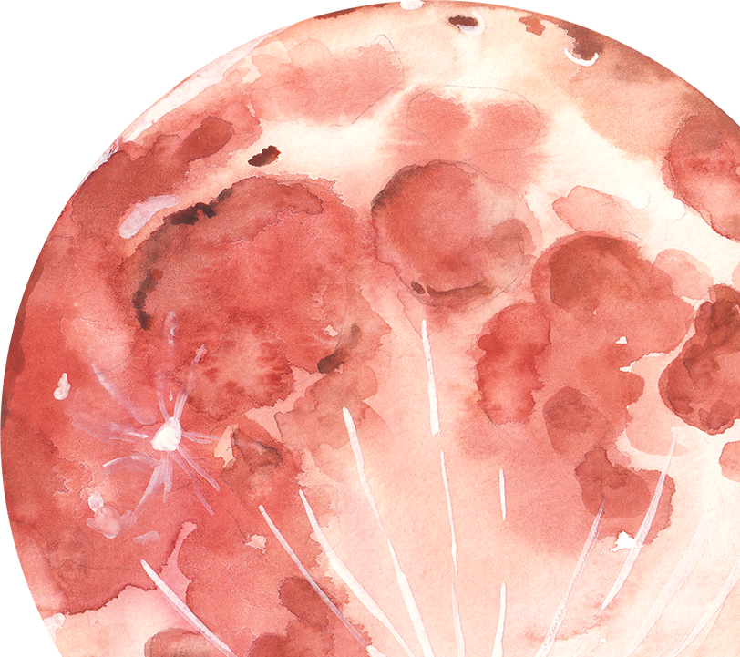

GHI NHỚ
1. Danh từ chung là tên của một loại sự vật.
2. Danh từ riêng là tên riêng của một sự vật.
Danh từ riêng luôn luôn được viết hoa.

Slide 15
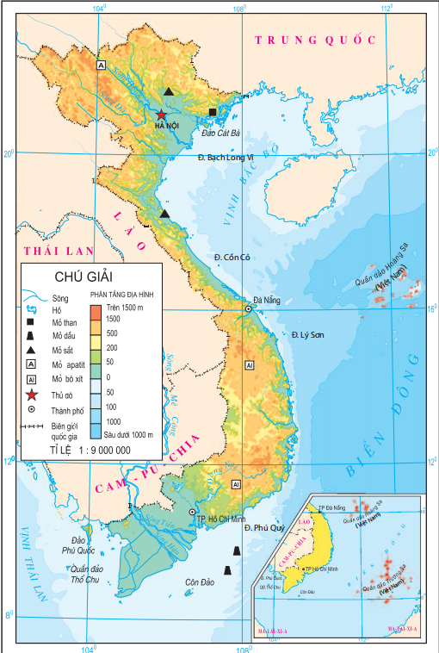

đất nước
Danh từ chung
Danh từ riêng
Việt Nam

Slide 16
Luyện tập

Slide 17
Bài 1 : Tìm các danh từ chung và danh từ riêng trong đoạn văn sau:
Chúng tôi / đứng / trên / núi / Chung /. Nhìn/ sang / trái / là / dòng / sông / Lam /uốn khúc / theo/ dãy / núi / Thiên Nhẫn /. Mặt / sông / hắt / ánh / nắng / chiếu / thành / một/ đường / quanh co / trắng xóa./ Nhìn / sang / phải / là / dãy / núi / Trác/ nối liền / với / dãy/ núi / Đại Huệ / xa xa /. Trước / mặt / chúng tôi /, giữa / hai / dãy / núi / là / nhà / Bác Hồ /.

Slide 18
CÁC DANH TỪ CHUNG VÀ DANH TỪ RIÊNG TÌM ĐƯỢC
DANH TỪ CHUNG
DANH TỪ RIÊNG
núi, trái, dòng, sông, dãy, mặt, ánh, nắng, đường, phải, trước, giữa, nhà.
Chung, Lam, Thiên Nhẫn, Trác, Đại Huệ, Bác Hồ.

Slide 19






Bài 2. Viết họ và tên 3 bạn nam, 3 bạn nữ trong lớp em.
Họ và tên các bạn ấy là danh từ chung hay danh từ riêng? Vì sao?

Slide 20




3 bạn nữ
Nguyễn Ngọc Anh
Trần Mai Ly
Phạm Diệu Hoa
Notes:
GV đánh tên HS vào ô

Slide 21



3 bạn nam
Nguyễn Văn Sơn
Đỗ Đình Phong
Trần Ngọc Hải
Notes:
GV đánh tên HS vào

Slide 22


Danh từ chung hay
danh từ riêng?
Họ và tên các bạn
Danh từ riêng
Nguyễn Ngọc Anh
Nguyễn Văn Sơn
Trần Mai Ly
Đỗ Đình Phong
Phạm Diệu Hoa
Trần Ngọc Hải
Notes:
GV đánh tên HS vào

Slide 23


HOÀN THÀNH
CÁC BÀI TẬP
DẶN DÒ
XEM TRƯỚC BÀI: MRVT: TRUNG THỰC – TỰ TRỌNG

Slide 24


CHÚC CÁC EM HỌC TỐT!

